Slide 1

Tópicos Especiais
HTML
Professor: Marcel Melo

Slide 2
HTML
HTML é uma linguagem de marcação para criação de páginas WEB.
HTML significa Hyper Text Markup Language;
HTML é uma linguagem de marcação (markup language);
Uma linguagem de marcação é um conjunto de tags de marcação;
As tags descrevem o conteúdo do documento;
Um documento HTML contem tags HTML e texto simples;
Documentos HTML também são chamados de páginas web.

Slide 3
Tags
As tags de marcação do HTML são normalmente chamadas de tags HTML.
As tags HTML são palavras-chaves (tag names) no seguinte formato: <tag-name>;
As tags HTML normalmente aparecem em pares como <p> e </p>;
A primeira tag no par é chamada de tag início, e a segunda tag é chamda de tag final;
Responsáveis pela estruturação e formatação do texto.

Slide 4
Exemplo
Abra o bloco de notas, e escreva um pequeno texto sobre você. Por exemplo:
MARCEL DA SILVA MELO
Idade: 25 anos
Naturalidade: Uberlândia - MG
Cor favorita: Verde
Gosto músical: Eclético
2. Salve o documento como index.html e abra no navegador.

Slide 5

Lindo, não ???

Slide 6
Exemplo
Com o resultado apresentado, podemos concluir:
O navegador não exibe caracteres acentuados;
Não exibe quebra de linhas;
Apesar de ser capaz de exibir texto puro, os navegadores exigem que uma marcação seja realizada afim de formatar esse texto e adicionar significado a ele.
Utilizando o HTML podemos exibir a informação desejada com a formatação.
Para isso, é necessário que cada trecho possua uma marcação apropriada.

Slide 7
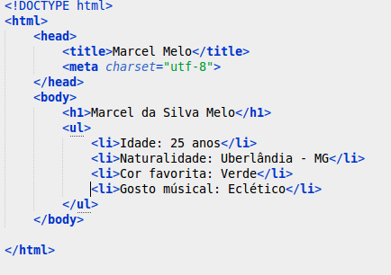
Exemplo

Slide 8
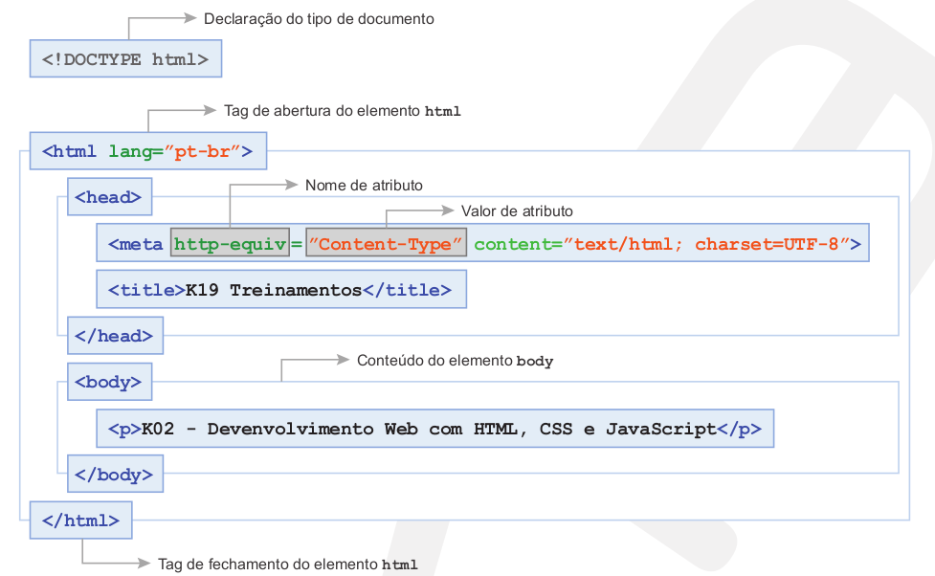

Slide 9
<!DOCTYPE>
A declaração <!DOCTYPE> ajuda o navegador a exibir uma página web corretamente.
Existem diferentes tipos de documentos na web, e o navegador pode exibir uma página HTML 100% corretamente se ele saber qual a versão do HTML que está sendo utilizada.
A declaração <!DOCTYPE> deve ser a primeira tag no documento HTML, antes mesmo da tag <html>.
A declaração <!DOCTYPE> não é uma tag HTML; ela é uma instrução para o navegador web sobre a versão do HTML na qual a página HTML foi escrita .

Slide 10
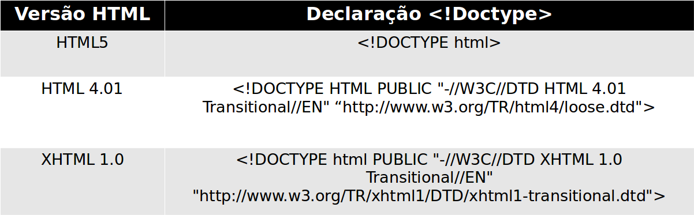
DOCTYPE

Slide 11
Tag <html>
Todos elementos HTML, com exceção do DOCTYPE, devem ser inseridos como conteúdo do elemento html.
Esse elemento é aberto com a tag <html>, fechado com a tag </html> e deve conter exatamente um elemento head seguido de exatamente um elemento body.
Diversos autores recomendam a utilização do atributo lang. Esse atributo indica a língua utilizada no documento HTML ou na maior parte dele.
A Tag <html> representa o inicio, e consequentemente, o fim de um documento HTML.

Slide 12
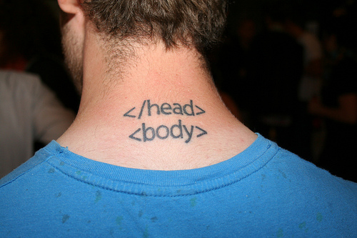
Tag <head>
A principal função do elemento head é agrupar informações sobre o documento HTML (metainformação).
São exemplos de metainformações:
encoding;
taxa de atualização
autor
descrição
palavras chaves do documento HTML.
Dentro da tag <head> deve conter um elemento <title>, que define o título do documento HTML.

Slide 13
Tag <head>
TITLE – Título da página a ser exibido (texto que fica na aba de seu navegador quando uma página esta aberta)
<title>Página de texte</title>
LINK – Geralmente usado para selecionar arquivo externo no HTML.
Um uso comum dele é para selecionar arquivos CSS.
<link href=“estilo.css" type=“text/css" rel=“stylesheet" />
STYLE - Geralmente usado para selecionar arquivo externo no HTML.
Um uso comum dele é para selecionar arquivos JavaScript.
<script src="//code.jquery.com/jquery-1.11.2.min.js"></script>

Slide 14
Tag <head>
Metatags – São tags HTML que descrevem o conteúdo do site para os buscadores e fornecem informações adicionais sobre seu site.
Definir palavras-chave:
<meta name="keywords" content="sites, web, desenvolvimento, html, design">
Definir a autoria do código-fonte
<meta name=“author" content=" Marcel Melo ">
Define a linguagem primária da página
<meta http-equiv="content-language" content="pt-br">
Especifica o tipo de conteúdo da página e o conjunto de caracteres que ela usa.
HTML 5 - <meta charset=“UTF-8">
Demais - <meta http-equiv=”Content-Type” content=”text/html;charset=utf-8″ />

Slide 15
Tag <body>
O conteúdo de uma página web deve ser definido no corpo do elemento body.
Estão todos elementos visíveis aos usuários.
O elemento <body> contémt odo o conteúdo de um documento HTML, como: textos, hiperlinks, imagens, tabelas e listas.

Slide 16
Elementos HTML
Um element HTML inicia com uma tag ínicio / tag de abertura;
Um element HTML termina com a tag final/ tag de fechamento;
O conteúdo do elemento é tudo que está entre as tags de ínicio e fim;
Alguns elementos HTML não possuem conteúdo (Elementos vazios);
Elementos vazios são fechados na tag de início;
Muitos elementos HTML têm atributos;

Slide 17
Atributos
Elementos HTML podem possuir atributos;
Atributos fornecem informação adicional sobre o elemento;
Atributos são sempre especificados na tag de inicio;
Atributos são especificados em pares nome/valor como: name=“value”
Valores de atributos devem sempre estar inclusos entre aspas.
Nomes e valores de atributos são case-insensitive, mas o W3C recomenda utilizar atributo/atributos com letra minúscula (lowercase);

Slide 18
Editores HTML
Bloco de Notas ^.^
Sublime - http://www.sublimetext.com/
Notepad++ - http://notepad-plus-plus.org/
Aptana - http://www.aptana.com/

